Slide 1







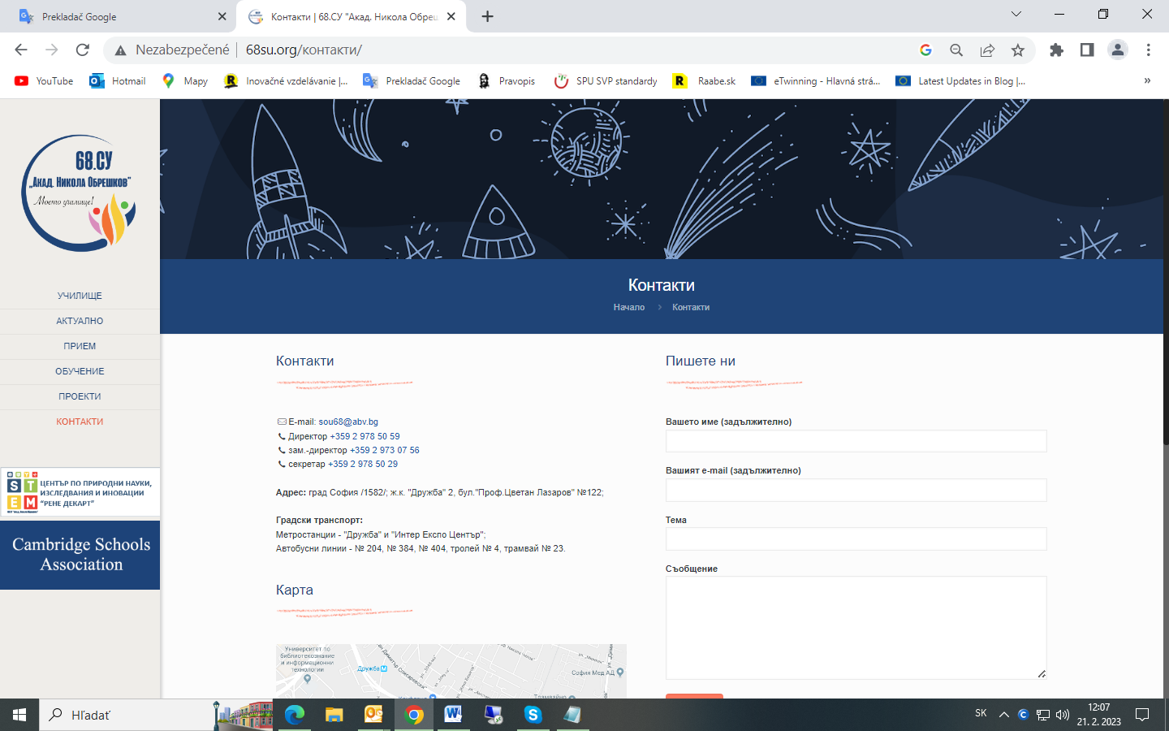
Projekt: Innovative STEPS (Innovative SusTainability Education for Prosperous Schools )
ID číslo projektu : 2022-1-SK01-KA220-SCH-000085417
9. Podnikanie z pohľadu ekológie
Mapa sveta podnikania

Slide 2
Úvod do témy
Vzhľadom na súčasné trendy sa zvyšuje tlak na ekologické podnikanie – tzv. zelené podnikanie. Týka sa to najmä Európy, Severnej Ameriky a niektorých krajín Ázie. Tento typ podnikania má za úlohu vytvoriť koncepciu ideálne nulového zaťaženia životného prostredia. Zelené podnikanie zároveň zahŕňa do svojej koncepcie aj sociálne vplyvy, čím sa snaží prispieť k hospodárskemu a sociálnemu rozvoju vo svete.
Existuje niekoľko spôsobov, ako preskúmať environmentálnu výkonnosť krajín na celom svete, a tak identifikovať krajiny, ktoré majú najväčšie, ale aj najmenšie environmentálne problémy v podnikaní. Je však dôležité uvedomiť si krízovú situáciu v niektorých krajinách a jej následný vplyv na životné prostredie.
Cieľom nasledujúcich aktivít je objasniť význam ekologického podnikania a zároveň oboznámiť študentov s r reálnymi údajmi.

Slide 3
Ciele:
Žiak dokáže:
Kriticky rozhodovať o ekologickom zámere rôznych krajín, poprípade kontinentov
Nájsť na internete odpovede na kritické otázky k téme
Popísať zvyklosti a ekologické zmýšľanie jednotlivých svetadielov
Prezentovať svoj vytvorený projekt
Kooperatívne spolupracovať so svojimi spolužiakmi

Slide 4
Pomôcky a materiál:
Pomôcky:
Perá
Počítač
Fixky
Farby
Materiál:
Papier
Pracovný list
Printové mapy kontinentov

Slide 5
Organizácia výučby:
Pre úvod do tematiky je možné použiť frontálnu výučbu
Potom je vhodné žiakov rozdeliť do 6 skupín a rozdať im separátne otázky z daných kontinentov
Žiaci ako samostatnú prácu pomocou počítačov odpovie na zadané otázky
Následne sa žiaci spoja do skupín podľa kontinentov a prediskutujú svoje odpovede
Záverom svoje výsledky prezentujú pred zvyškom triedy
Pokiaľ vo výučbe ostane čas, je vhodné tému ukončiť spoločnou diskusiou

Slide 6
Úlohy:
Úvod do témy – žiaci sa zoznámia s pojmom podnikanie vo svete z pohľadu ekológie
Odpovede na otázky – žiaci samostatne odpovedia na pridelené otázky, ako zdroj im poslúži internet
Skupinová práca – žiaci rozdelení do skupín podľa daných kontinentov prediskutujú, čo sa dozvedeli na internete
Prezentácia – žiaci pred triedou v skupinách prezentujú svoje výsledky

Slide 7
Metodické pokyny
Žiaci si v teoretickej časti zopakujú problematiku podnikania z pohľadu ekológie a individuálne zodpovedia kritické otázky zaoberajúce sa touto témou.
V praktickej časti potom skupinovo vytvorí mapu sveta rozdelenú na dané kontinenty, ktorá bude zobrazovať myšlienky z teoretickej časti.
V priebehu praktickej časti je vhodné, aby žiaci svoje výsledky prezentovali pred zvyškom triedy. Následne trieda môže hlbšie diskutovať nad touto problematikou.

Slide 8
Metodické pokyny
Časový odhad pre prácu je 40 minút, ak zanedbáme domácu prípravu.
Teoretická časť by mala doma zabrať maximálne 30 minút.
Čas potrebný na tvorbu svetadielu sa môže líšiť v závislosti od zvolenej obtiažnosti a veku žiakov.
Ďalej sa tiež bude odvíjať od kreativity a schopnosti žiakov, poprípade aj ich inovácie.
Dôležité je, aby žiaci spolupracovali.
Je vhodné, aby žiaci dané kontinenty žrebovali a nevyberali.
Na záver je vhodné vykonať diskusiu na danú tému.

Slide 9
Metodické pokyny
V teoretickej časti nie je ani tak dôležité to, aby žiaci na všetko správne odpovedali, ale aby dokázali kriticky premýšľať o ekologickom podnikaní a preverovali si informácie. Vhodná metóda na konzultovanie získaných vedomostí z aktivity jedna je diskusia v skupinkách.
Je veľmi dôležité, aby si žiaci uvedomovali podstatu aktivít ako v časti teoretickej, tak aj v tej praktickej, pretože nejde iba o pohľad na jednotlivé problémy kontinentov, ale svetové zmýšľanie o ekológii ako takej a taktiež vplyvu človeka na životné prostredie.
Riešenie na čiastkové pracovné listy je veľmi individuálne a neexistuje vždy jedna správna odpoveď.
Pracovný postup je možné upraviť niekoľkými spôsobmi.
Pokiaľ je dostatok času, žiaci môžu teoretickú časť plniť na školských počítačoch/tabletoch.
Rovnako si každá skupina môže celý kontinent nakresliť sama vo vopred uvedenom meradle.
Pokiaľ naopak je v triede malý počet žiakov, alebo nie je k dispozícii toľko času, môže vyučujúci niektoré čiastkové pracovné listy úplne vynechať.

Slide 10
Téma 9.: O čo sa snaží v poslednej dobe tzv. „zelená ekonomika“?
a) Prestať používať ťažké stroje a vrátiť sa tak späť do stredoveku
b) Zmeniť politiku recyklácie tým, že bude uzákonené triedenie odpadu
c) Pretvoriť množstvo odpadov na nový zdroj energie
d) Premeniť momentálnu lineárnu ekonomiku na cirkulárnu a zmenšiť tým množstvo odpadov

